Slide 1
최종 발표
1조 발표
IoT Creator 캠프
장선영, 임도은, 송재윤, 최은빈

Slide 2
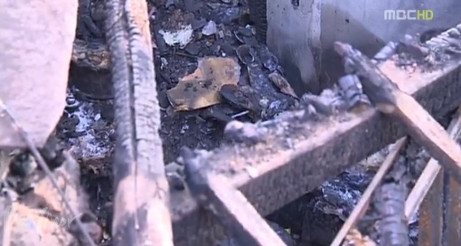
이슈 선정
IoT Creator 캠프
화재 발생 12일만에 시각장애인 시신 발견
충청북도 청주시의 한 주택 화재 현장에서 12일 만에 시각장애인의 시신이 발견됐다. MBC 등의 보도를 보면 청주 상당경찰서 과학수사팀 감식요원들은 지난 3일 오전 청주시 석교동의 주택 화재현장에서 세입자 정아무개 씨(시각장애 2급, 45세)의 시신을 발견했다. 이 집에 불이 난 것은 지난달 22일 늦은 4시 30분께였다. 당시 집주인 부부와 또 다른 세입자는 바로 빠져나와 별다른 피해를 당하지 않았다.
소방당국은 화재 진압 후 이들로부터 정 씨가 보이지 않는다는 말을 듣고 현장 수색을 했지만 정 씨를 찾지 못했다. 소방당국은 당시 영하 6도를 밑도는 추위 때문에 살포한 물과 바닥에 쌓인 무너진 구조물이 얼어붙어 수색작업을 중단하고 철수했으며, 지난달 23일과 26일에도 소방서 담당조사관이 현장에 나갔지만 잔해가 얼어붙은 것만 확인하고 그냥 돌아왔다. 정 씨가 시각장애인이라는 사실도 경찰 조사가 시작된 후에야 안 것으로 알려졌다. 경찰도 잔해가 얼어붙은 상태에서는 감식작업이 어렵다는 이유로 지난 3일에야 현장 감식을 해 관련 기관들의 화재 수습이 총체적 부실이라는 비난이 일고 있다.
Notes:
심리학에서 나온 자극-반응의 이론을 토대로,

Slide 3
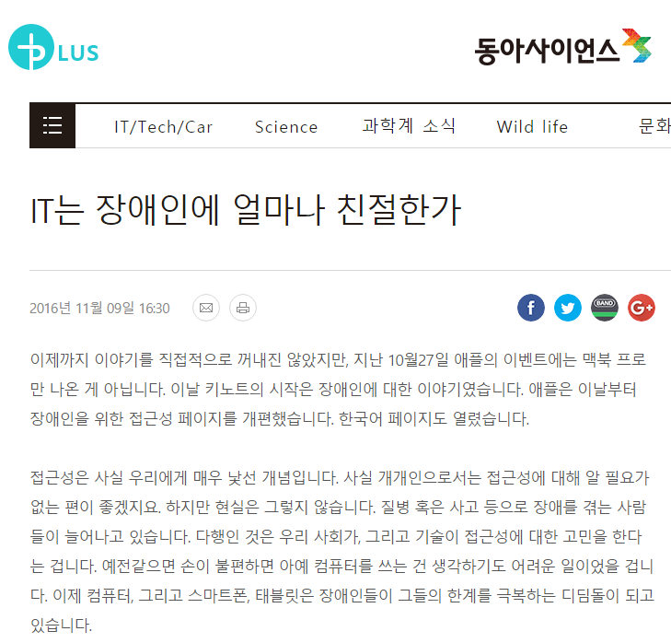
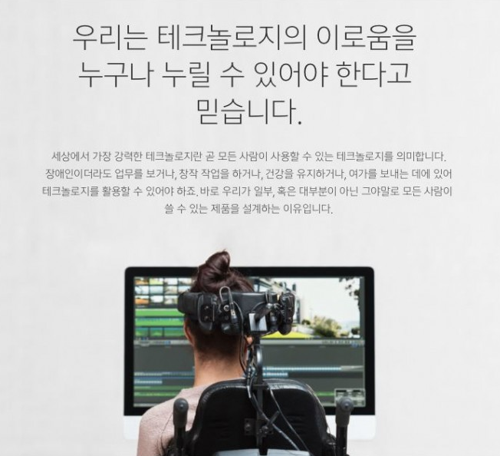
이슈 선정
IoT Creator 캠프
Notes:
심리학에서 나온 자극-반응의 이론을 토대로,

Slide 4
문제점 파악
IoT Creator 캠프
마인드맵
일상생활
장애인
사각지대
재난상황
IT
심박수알림
APP
보호자
시각장애인
화재
행동요령
심박수 감지
불꽃감지
장애물 감지
Notes:
심리학에서 나온 자극-반응의 이론을 토대로,

Slide 5



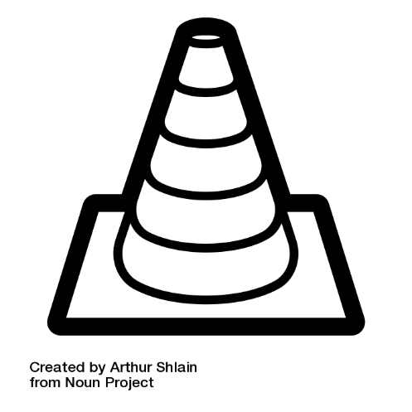
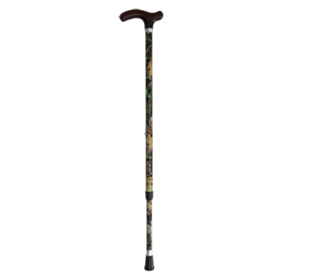
해결방안 모색
IoT Creator 캠프
Notes:
심리학에서 나온 자극-반응의 이론을 토대로,

Slide 6


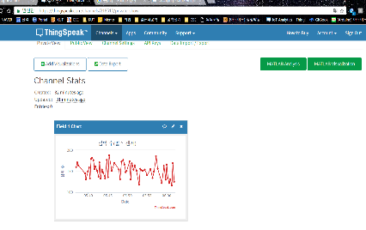

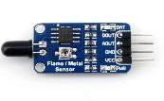
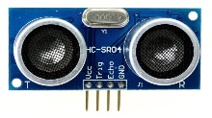

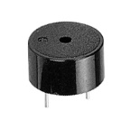
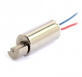
해결방안 모색
IoT Creator 캠프
애플리케이션
블루투스 통신을 통한 애플리케이션을 제작하여 장애인의 보호자에게 위험(불꽃감지, 심장박동 등)을 알려준다.
심장박동센서
손잡이에 부착된 심장박동센서는 사용자의 심장 박동을 입력 받아 보호자에게 데이터를 정기적으로 보내주고, 와이파이를 통해 웹으로 데이터를 보낸다.
ThingSpeak
시각화 플랫폼을 제공하는 사이트에 값을 전송하여 심박수 통계 확인이 가능하다.
https://thingspeak.com/channels/218510/private_show
불꽃감지센서
초음파 센서
사용자가 장애물을 인식하기 위해 필요한 지팡이 대로 일정 거리 안에 불꽃이 감지되면 Buzzer 를 울려 시각 장애인들에게 위험함을 인지시켜준다.
사용자가 장애물을 인식하기 위해 필요한 지팡이 대로 일정 거리 안에 장애물이 감지되면 진동을 울려 시각 장애인들에게 장애물이 있다는 메시지를 전해준다.
Notes:
심리학에서 나온 자극-반응의 이론을 토대로,

Slide 7

시연
IoT Creator 캠프
시 연
Notes:
심리학에서 나온 자극-반응의 이론을 토대로,

Slide 8
THE
END
Q&A

Slide 9
THE
END
감사합니다

